Slide 1
Particularité de la Spondylarthrite ankylosante associée au coxite
Dr Belkacemi Rym
Maitre de conférence B en Rhumatologie
Service de Médecine interne CHU Tlemcen
7éme Congrès de LAREDIAB et 13éme journée de l’AMIWIT

Slide 2
Plan
Introduction
Problématique
Matériel et méthodes
Résultats
Discussion
Conclusion

Slide 3
Introduction
La Spondylarthrite Ankylosante:
Chef de file des Spondyloarthrites
Adulte jeune (80% avant l'Age de 30ans)
la forme la plus sévère du groupe
Potentiel de progression structurale axiale plus important
Evolution vers l’ankylose
Morbidité physique et psychique
Impact socioéconomique
Problème de santé publique majeur
Poddubnyy D, Sieper J. Similarities and differences between nonradiographic and radiographic axial spondyloarthritis: a clinical, epidemiological and therapeutic assessment. Current opinion in rheumatology. 2014;26(4):377-83
Notes:
La spondylarthrite ankylosante ou spondyloarthrite axiale radiographique qui caracterisé par une atteinte predominante du squellette axiale
Le 2éme rang des rhumatismes inflammatoires chroniques après la polyarthrite rhumatoïde
Prévalence plus élevée des signes objectifs d’inflammation (CRP, Œdème osseux sous chondrale à l’IRM)

Slide 4
Introduction
La Coxite dans la Spondylarthrite Ankylosante
L’atteinte articulaire la plus redoutable et la plus fréquente
La prévalence varie selon la répartition géographique
Ziadé N, El Hajj J, Rassi J, Hlais S, López-Medina C, Gamal SM, et al. Root joint involvement in spondyloarthritis: a post hoc analysis from the international ASAS-PerSpA study. Rheumatology. 2022;61(2):667-78.
Notes:
La prévalence varie selon la répartition géographique, Comme ça été demontré dans l’etude multicentrique de Lopez Medina et al ce qui est en orange plus fréquente en Asie, Amérique latine, Moyen orient et Afrique du nord (57,4%, 49,1%, 30,3%) respectivement et moins fréquente en Europe et Amérique du nord (17,5%)

Slide 5
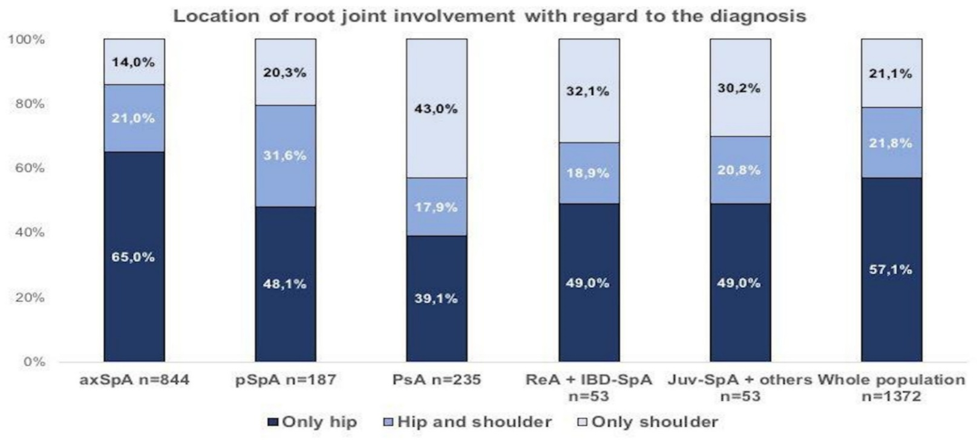
Introduction
La Coxite dans la Spondylarthrite Ankylosante
L’atteinte articulaire la plus redoutable et la plus fréquente
La prévalence varie selon la répartition géographique
Et selon les sous types de Spondyloarthrites: elle est plus fréquente chez les SA
Lopez-Medina C et al. Prevalence and distribution of peripheral musculoskeletal manifestations in spondyloarthritis including psoriatic arthritis: results of the worldwide, cross-sectional ASAS-PerSpA study. RMD open. 2021;7(1):e001450/ Vander Cruyssen B et al. Hip involvement in ankylosing spondylitis: epidemiology and risk factors associated with hip replacement surgery. Rheumatology. 2010;49(1):73-81./ Benchérifa S et al. The Prevalence of the Coxitis in Patients with Spondyloarthritis and its Relation with the Disease Features: RBSMR Study. J Rheumatol Res. 2020;2(3):140-5.
Notes:
Et selon les sous types de Spondyloarthrites: elle est plus fréquente chez les SA comparés à la spondyloarthrite axiale non radiographique, ainsi que les autres sous types
Comme ça été demontré dans l’etude multicentrique de Lopez medina ou la frequence peut atteindre 65% chez les spondylo axiale comparés aux autres sous types, Ce qui est en bleu foncé variant de 39,1% chez les rhumatismes psoriasique, 49% chez les arthrites réactionnelles et spondyloarthrites associés aux MICI, jusqu’à 65% chez les spondyloarthrites axiales

Slide 6
Introduction
La Coxite facteur de sévérité chez les SA
Atteinte d’une articulation portante
Elle est le plus souvent destructrice
Elle fait partie des facteurs de sévérité selon:
Amor, MF Doran, Carette et al (cohorte pendant une durée de trente ans)
Facteur influençant le cout global de la maladie
Urgence diagnostique +++
Vander Cruyssen B et al. Hip disease in ankylosing spondylitis. Current opinion in rheumatology. 2013;25(4):448-54./Amor B et al. Predictive factors for the longterm outcome of spondyloarthropathies. The Journal of rheumatology. 1994;21(10):1883-7./ Doran MF et al. Predictors of longterm outcome in ankylosing spondylitis. The Journal of rheumatology. 2003;30(2):316-20.
Rkain H et al. Socioeconomic impact of ankylosing spondylitis in Morocco. Clinical rheumatology. 2007;26(12):2081-8./ Mohamed Y et al. Impact socioéconomique de la spondylarthrite ankylosante en Tunisie. Revue du rhumatisme. 2010;77(1):49-54./ Boonen A et al. Costs of ankylosing spondylitis in three European countries: the patient’s perspective. Annals of the rheumatic diseases. 2003;62(8):741-7.
Notes:
Et représente selon etude marocain de Rkain facteur influençant le cout global de la maladie (Engendrant des consequences socio economiques non negligeable)
D’autres travaux ont retrouvés d’autres facteurs:
Activité de la maladie,
la durée d’évolution,
l’handicap fonctionnelle,
la présence de coxite.

Slide 7
Problématique
La survenue d’une coxite reste une préoccupation majeure dans le suivi de l’affection, de part sa fréquence, le mauvais pronostic et l’impact économique engendré.
En Algérie, et particulièrement dans l’Ouest Algérien nous disposons de très peu de données épidémiologiques concernant les coxites chez les SA, ainsi que les caractéristiques des patients atteints de coxite.
Dans la wilaya de Tlemcen, aucune étude épidémiologique ne fut réalisée chez les SA atteints de coxite
Face à ce défis l’estimation de la prévalence des coxites et la détermination des particularités des patients SA ayant une coxite dans la wilaya de Tlemcen parait primordiale
Notes:
Ceci permet d’evaluer l’ampleur du problem et de proposer une stratégie de prevention et de prise en charge precoce

Slide 8
L’étude

Slide 9
Objectifs de l’étude
Estimer la prévalence des coxites chez les patients atteints de SA dans la wilaya de Tlemcen.
Déterminer les particularités des patients SA avec coxite dans la wilaya de Tlemcen
Notes:
Pour repondre à notre question nous avons réalisé une étude dont l’objectif principale est

Slide 10
Matériel et Méthodes

Slide 11
Type d’étude
Etude descriptive transversale à recueil prospective

Slide 12
Population de l’étude
Critères d’inclusion:
Adulte âgé de 17ans et plus, quel que soit le sexe.
Présentant une spondylarthrite ankylosante (SA) ou spondyloarthrite axiale radiographique isolée répondant aux critères ASAS 2009 avec sacroiliite radiographique selon les critères de NYM 1984, ayant ou non une coxite.
Résidant dans la wilaya de Tlemcen
Consentement éclairé.
Critères de non inclusion :
Patient atteint de Spondyloarthrite:
Associée au psoriasis, maladie de Crohn ou Rectocolite hémorragique.
A prédominance périphérique (articulaire et/ou enthésitique)

Slide 13
Population de l’étude
Diagnostic de la coxite:
Symptômes cliniques : une douleur inflammatoire inguinale et/ou limitation des amplitudes articulaires de la hanche active et passive.
Modifications radiologique : avec un score BASRI hip≥1,
En cas de doute : confirmer par l’IRM ou à défaut une échographie ostéoarticulaire.
Notes:
En l’absence d’une définition standard de l’atteinte de hanche validée à l’échelle internationale,
Selon les différents études le diagnostic de coxite peut être posé selon trois critères :
confirmer par l’IRM ou à défaut une échographie ostéoarticulaire à la recherche d’une coxite inflammatoire infra radiologique.

Slide 14
Echantillon de l’étude
La taille minimale de l’échantillon est calculée en fonction de la prévalence de coxite chez les SA,
Selon la littérature la prévalence des coxites chez les SA en Afrique du nord 36%.
(selon la formule : n= (1,96)² pq/i², en prenant un degré de précision
i= (le 1/5 de p), et un risque d’erreur α = 5%, IC= 95%.)
La taille de l’échantillon: N= 156
Benchérifa S, Amine B, El Binoune I, Hmamouchi I, Rostom S. The Prevalence of the Coxitis in Patients with Spondyloarthritis and its Relation with the Disease Features: RBSMR Study. J Rheumatol Res. 2020;2(3):140-5.
Notes:
Selon les données de la littérature, nous n’avons pas trouvé une étude Algérienne fiable pour estimer cette prévalence vu la présence de biais de sélection notamment les patients inclus provenaient d’un centre unique et non pas une enquête sur une population générale, ce qui a conduit au recrutement de formes plus grave orientées pour biothérapie ou prise en charge chirurgicale ce qui a conduit à une surestimation de la fréquence des coxites (10, 326) , pour cela nous avons choisi une etude Marocaine pays voisin de l’extreme ouest Algerien.(registre des biothérapies de la société Marocaine de Rhumatologie) une base de données multicentrique qui inclut les patients Marocains issus de dix services de rhumatologies hospitalo universitaires répartis dans les différents secteurs
Ce chiffre a permis de déterminer la taille de l’échantillon

Slide 15
Déroulement de l’étude
Durée et lieu de recrutement:
Notre collecte des cas s’est effectuée durant une période de 3 ans, entre septembre 2019 jusqu’à mai 2022, dans la wilaya de Tlemcen

Slide 16
Déroulement de l’étude
Etape de présélection:
Un questionnaire des symptômes évocateurs de la SA, adressé aux médecins exerçant dans les différentes communes :
Douleur pelvi rachidienne inflammatoire chronique > 3mois selon les critères NYM
Améliorée par l’exercice, non améliorée par le repos
Limitation de la mobilité rachidienne dans le plan sagittal et frontal
Limitation de l’expansion thoracique
Coxite, arthrite, dactylite, talalgie inflammatoire
Antécédents de signes extra articulaires : (uvéite, psoriasis, MICI)
Antécédents familiaux (spondyloarthrite, psoriasis, MICI)
Notes:
La méthode utilisée pour la collecte des cas, c’est l’enquête sur une population générale grâce à: un questionnaire
Le questionnaire est destiné aux médecins (généralistes, rhumatologues, rééducateurs, orthopédistes, neurochirurgiens, et internistes) exerçant dans le secteur public ou libéral dans les différentes communes de la wilaya de Tlemcen après des séances de sensibilisation et d’information.

Slide 17
Déroulement de l’étude
Etape d’inclusion:
Tous les patients suspectés comme SA sont orientés à une consultation spécialisée de Spondyloarthrite
Pour confirmer le diagnostic de SA et vérifier les critères d’inclusion
Les patients retenus sont interrogés et examinés, puis compléter par des examens (biologique et radiologique).
Les renseignements recueillis sont notés sur une fiche technique.
Notes:
les patients sont interrtogé par le meme médecin rhumatologue chargé de l’etude pour limiter les biais d’information.
au niveau de la polyclinique de Boudghene annexe du CHU de Tlemcen, pour confirmer le diagnostic de SA et vérifier les critères d’inclusion et de non inclusion. Puis les patients sont interogé et examiné puis completer par les examens ultérieurs si le malade n’en a pas à la visite de sélection.

Slide 18
Fiche Technique
Caractéristiques générales de la population étudiées:
Données socio démographiques, les paramètres anthropométriques, les antécédents personnels (comorbidités, habitudes toxiques) et les antécédents familiaux de spondyloarthrites.
Caractéristiques spécifiques de la maladie:
Chronologie d’apparition,
le tableau clinique révélateur de la maladie et à l’inclusion
Les paramètres d’évaluations cliniques:
(BASMI, indice de Hirtz, BASDAI, MASES, SPARCC, BASFI, ASQoL),
Les paramètres biologiques:
(VS, CRP, Antigène HLA B27)
Les paramètres radiologiques:
(Sacroiliite radiographique selon NYM, BASRI spine et m SASSS).
Caractéristiques clinique, radiologique de la coxite
Amplitudes articulaires de la hanche, Harris Hip score, BASRI Hip, …
Notes:
qui comporte les données socio démographiques, les caractéristiques cliniques, biologiques et radiologiques. Et le volet therapeutique

Slide 19
Analyse statistique
Logiciel utilisé :
L’analyse statistique sera réalisée sur le logiciel SPSS version 21 pour la saisie des données, l’étude descriptive de la population et l’analyse bi-variée et multi variée.
Analyse descriptive de la population :
Estimation de la moyenne, de l’écart type pour les variables quantitatives et des pourcentages pour les variables qualitatives
Analyse des facteurs associés aux coxites dans la spondylarthrite ankylosante :
Le test du χ² pour les facteurs qualitatifs et le test de Student ou le test d’ANOVA pour les facteurs quantitatifs sont utilisés, avec un intervalle de confiance à 95% et un risque d’erreur α = 0,05
Les variables sont retenues avec un seuil de probabilité inférieure à 0,05. Elles sont introduites dans un premier temps dans un modèle bi-varié puis dans un modèle de régression multi varié dans un deuxième temps pour déterminer les facteurs de risques potentiels de coxite.

Slide 20
Résultats et Discussion

Slide 21
Organisation de la sélection des patients dans l’étude
N=1123 patients adréssés pour suspicion de Spondyloarthrites durant une période de trois ans résidant dans la wilaya de Tlemcen

Slide 22
Organisation de la sélection des patients dans l’étude
N=1123 patients adréssés pour suspicion de Spondyloarthrites durant une période de trois ans résidant dans la wilaya de Tlemcen
N=376 patients remplissant les critéres ASAS de Spondyloarthrites axiale et/ou périphérique

Slide 23
Organisation de la sélection des patients dans l’étude
N=1123 patients adréssés pour suspicion de Spondyloarthrites durant une période de trois ans résidant dans la wilaya de Tlemcen
N=376 patients remplissant les critéres ASAS de Spondyloarthrites axiale et/ou périphérique
N=141 patients exclus (ne répondant pas aux critéres d’inclusions)
56 Spondyloarthrites axiales infra radiologiques
63 Spondyloarthrites associées aux MICI et/ou Psoriasis
22 Spondyloarthrites périphériques articulaire et/ou enthésitique sans atteinte axiale

Slide 24
Organisation de la sélection des patients dans l’étude
N=1123 patients adréssés pour suspicion de Spondyloarthrites durant une période de trois ans résidant dans la wilaya de Tlemcen
N=376 patients remplissant les critéres ASAS de Spondyloarthrites axiale et/ou périphérique
N=141 patients exclus (ne répondant pas aux critéres d’inclusions)
56 Spondyloarthrites axiales infra radiologiques
63 Spondyloarthrites associées aux MICI et/ou Psoriasis
22 Spondyloarthrites périphériques articulaire et/ou enthésitique sans atteinte axiale
N=235 patients inclus dans l’étude répondant aux critéres de NYM de Spondylarthrite ankylosante

Slide 25
Etude Descriptive

Slide 26
Particularité des patients SA dans la wilaya de Tlemcen

Slide 27
Répartition géographique des patients SA dans la wilaya de Tlemcen
Lieu de résidence:
188(80%) patients résident à Tlemcen, Maghnia, Sebdou, Remchi
Autres: (Bensekrane :2, Fellaoucene :2, Nedroma :2, Beniboussaid :2, Sidi djilali :1, Marsa ben mhidi :1, Ain tallout :1)
Notes:
Supprimer

Slide 28
Particularité des patients SA dans la wilaya de Tlemcen
L’âge moyen des patients est de 39,83±11,72 ans
Sexe: Prédominance masculine
153(65,1%) hommes et 82(34,9%) femmes, Sexe ratio de 1,86.
Antécédents familiaux de Spondyloarthrites: 50 patients soit 21,3%
Age moyen de début de la maladie: 30,39± 11,046 ans
Délai moyen diagnostic : 5,68 ±5,54 ans
Durée moyenne d’évolution de la maladie : 9,47±7,19 ans

Slide 29
Particularité des patients SA dans la wilaya de Tlemcen
Signes cliniques révélateurs de la maladie
Signes cliniques à l’inclusion
Notes:
SUPPRIMER

Slide 30
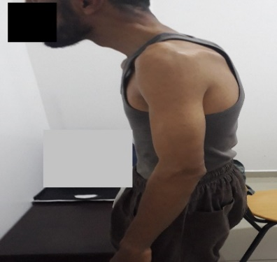
Particularité des patients SA dans la wilaya de Tlemcen
Déformations rachidiennes:
59 patients soit 25,1%
Manifestations extra articulaires:

Slide 31
Particularité des patients SA dans la wilaya de Tlemcen
Evaluation clinique de la SA
Paramètres d’évaluation cliniques | Moyenne ± écart type
Métrologique BASMI Hirtz | 3,05±2,65 2,45±1,53
Activité BASDAI | 4,14±1,205
Enthésitique MASES SPARCC | 1,85±2,02 1,81±2,26
Articulaire Périphérique NAD NAG | 1,50±3,37 0,80±2,05
Fonctionnelle (BASFI) | 4,32±1,76
Qualité de vie (ASQoL) | 12,10±4,14
Notes:
Ce tableau illustre la moyenne des diffrents parametres d’evaluation clinique de la SA

Slide 32
Particularité des patients SA dans la wilaya de Tlemcen
Paramètres biologiques inflammatoires:
Syndrome inflammatoire biologique chez 123 patients soit 52,3%
VS: 35,11±23,27 mm la 1ére heure, CRP: 16,41±20,45mg/l
Antigène HLA B27
Notes:
Réalisé chez 151 patients

Slide 33
Prévalence des coxites chez les SA dans la wilaya de Tlemcen

Slide 34
Prévalence des coxites chez les SA dans la wilaya de Tlemcen
En Algérie, l’estimation réelle de la prévalence des coxites chez les SA est difficile vu l’absence de base de donnée fiable.
Enquête de dépistage auprès des médecins exerçant dans les différentes daïras de la wilaya
Effectif important de patients provenant des différentes communes.
188(80%) de la population d’étude provient des Agglomérats chef lieu de la wilaya (Tlemcen, Maghnia, Remchi et Sebdou).
Population d’étude représentative de la wilaya de Tlemcen,
Notes:
nous avons pu avoir un effectif important et depasser largement la taille echantillonale qui était fixé à 156, Les ACL qui comptent plus de 72% de la population de Tlemcen

Slide 35
Prévalence des coxites chez les SA dans la wilaya de Tlemcen
j
Elle est estimée à 34,9% soit (82/235)patients, avec un IC à 95% : (28,9- 40,9)
La prévalence chez les SA à début juvénile (21 patients) : 81% soit (17 cas)

Slide 36
Prévalence des coxites chez les SA dans la wilaya de Tlemcen
Selon les données de la littérature:
Auteurs | année | N | Fréquence des coxites
Europe
Angleterre : Doran. Michele F et al | 2003 | 311 | 26%
Espagne : X. Michelena | 2017 | 215 | 29,4%
Pays bas : freke wink | 2019 | 111 | 23%
France : Etude COSPA, V. Burki et al | 2012 | 275 | 18%
Asie
Chine : X. Zheng | 2017 | 690 | 37,8%
Russie : E.V. Volnukhin | 2012 | 330 | 56%
Corée : Young-Ok Jung | 2010 | 505 | 43,6%
Pays Ibéro américains
Registre Respondia, Bert Vander Cruyssen et al | 2010 | 466 | 36%
Alamino Rodolfo Perez et al | 2011 | 1072 | 44%
Turquie Döndü Üsküdar Cansu et al | 2011 | 102 | 39,2%
Afrique du nord
Egypte : Moshrif Abdelhafeez et al | 2018 | 70 | 42,9%
Tunisie : H. Tbini | 2022 | 165 | 36,4%
Tunisie : L. Kharrat | 2021 | 141 | 35,5%
Maroc : S Benchérifa | 2020 | 194 | 41,2%
Algérie : Haid et al | 2015 | 325 | 47%
Notes:
Ceci démontre que la relation entre la coxite et l HLAB27 ne semble pas très importante en effet sa prévalence ne suit pas celle de l’HLAB27 qui présente un gradient décroissant nord sud, Et souligne l’implication d’autres facteurs génétiques et environnementaux

Slide 37
Prévalence des coxites chez les SA dans la wilaya de Tlemcen
Selon les données de la littérature:
Auteurs | année | N | Fréquence des coxites
Europe
Angleterre : Doran. Michele F et al | 2003 | 311 | 26%
Espagne : X. Michelena | 2017 | 215 | 29,4%
Pays bas : freke wink | 2019 | 111 | 23%
France : Etude COSPA, V. Burki et al | 2012 | 275 | 18%
Asie
Chine : X. Zheng | 2017 | 690 | 37,8%
Russie : E.V. Volnukhin | 2012 | 330 | 56%
Corée : Young-Ok Jung | 2010 | 505 | 43,6%
Pays Ibéro américains
Registre Respondia, Bert Vander Cruyssen et al | 2010 | 466 | 36%
Alamino Rodolfo Perez et al | 2011 | 1072 | 44%
Turquie Döndü Üsküdar Cansu et al | 2011 | 102 | 39,2%
Afrique du nord
Egypte : Moshrif Abdelhafeez et al | 2018 | 70 | 42,9%
Tunisie : H. Tbini | 2022 | 165 | 36,4%
Tunisie : L. Kharrat | 2021 | 141 | 35,5%
Maroc : S Benchérifa | 2020 | 194 | 41,2%
Algérie : Haid et al | 2015 | 325 | 47%
Notes:
Ceci démontre que la relation entre la coxite et l HLAB27 ne semble pas très importante en effet sa prévalence ne suit pas celle de l’HLAB27 qui présente un gradient décroissant nord sud, Et souligne l’implication d’autres facteurs génétiques et environnementaux

Slide 38
Caractéristiques cliniques et radiologiques de la coxite
Notes:
Supprimer

Slide 39
Caractéristiques cliniques et radiologiques de la coxite
Caractéristiques de la coxite | Moyenne ± écart-type ou effectif n(%)
Les caractéristiques cliniques des coxites
Siege : Unilatéral bilatéral | 15(18,3) 67(81,7)
Notes:
Inaugurale chez 22 patients soit 26,8 %
Délai moyen: 6,07±6,31 ans, médiane : 5 ans

Slide 40
Caractéristiques cliniques et radiologiques de la coxite
Caractéristiques de la coxite | Moyenne ± écart-type ou effectif n(%)
Les caractéristiques cliniques des coxites
Siege : Unilatéral bilatéral | 15(18,3) 67(81,7)
Délai d’apparition de la coxite : | 6,07±6,31
Notes:
Inaugurale chez 22 patients soit 27 %
Délai moyen: 6,07±6,31 ans, médiane : 5 ans

Slide 41
Caractéristiques cliniques et radiologiques de la coxite
Caractéristiques de la coxite | Moyenne ± écart-type ou effectif n(%)
Les caractéristiques cliniques des coxites
Siege : Unilatéral bilatéral | 15(18,3) 67(81,7)
Délai d’apparition de la coxite : | 6,07±6,31
Evaluation fonctionnelle de la hanche : Harris Hip score | 55,77±19,21
Notes:
Supprimer

Slide 42
Caractéristiques cliniques et radiologiques de la coxite
Caractéristiques de la coxite | Moyenne ± écart-type ou effectif n(%)
Les caractéristiques cliniques des coxites
Siege : Unilatéral bilatéral | 15(18,3) 67(81,7)
Délai d’apparition de la coxite : | 6,07±6,31
Evaluation fonctionnelle de la hanche : Harris Hip score | 55,77±19,21
Les caractéristiques radiologiques des coxites
BASRI hip moyen Coxite débutante BASRI hip ≥1 Coxite modérée BASRI hip =3 Coxite sévère BASRI hip=4 | 2,76±1,025 39(47,6) 16(19,5) 27(32,9)
Notes:
Supprimer

Slide 43
Caractéristiques cliniques et radiologiques de la coxite
Caractéristiques de la coxite | Moyenne ± écart-type ou effectif n(%)
Les caractéristiques cliniques des coxites
Siege : Unilatéral bilatéral | 15(18,3) 67(81,7)
Délai d’apparition de la coxite : | 6,07±6,31
Evaluation fonctionnelle de la hanche : Harris Hip score | 55,77±19,21
Les caractéristiques radiologiques des coxites
BASRI hip moyen Coxite débutante BASRI hip ≥1 Coxite modérée BASRI hip =3 Coxite sévère BASRI hip=4 | 2,76±1,025 39(47,6) 16(19,5) 27(32,9)
Aspects radiologiques de coxites Erosif Densifiant engainant | 102(68,4) 32(21,5) 12(8,05)
Notes:
Supprimer

Slide 44
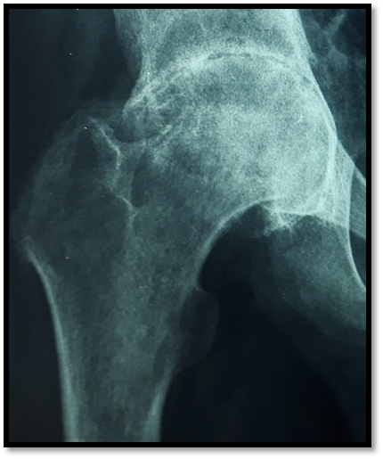
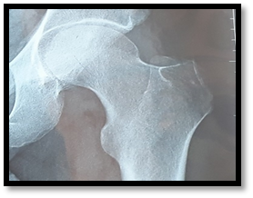
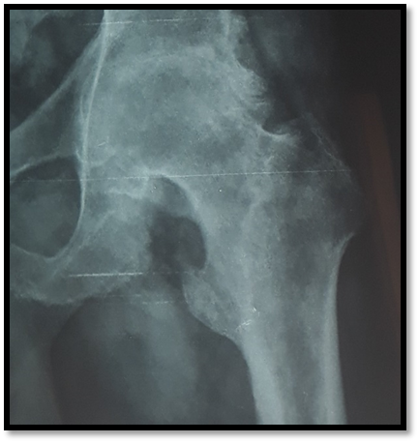
Caractéristiques radiologiques de la coxite
Coxite érosive
Coxite densifiante
Coxite ankylosante
(Série personnelle)

Slide 45
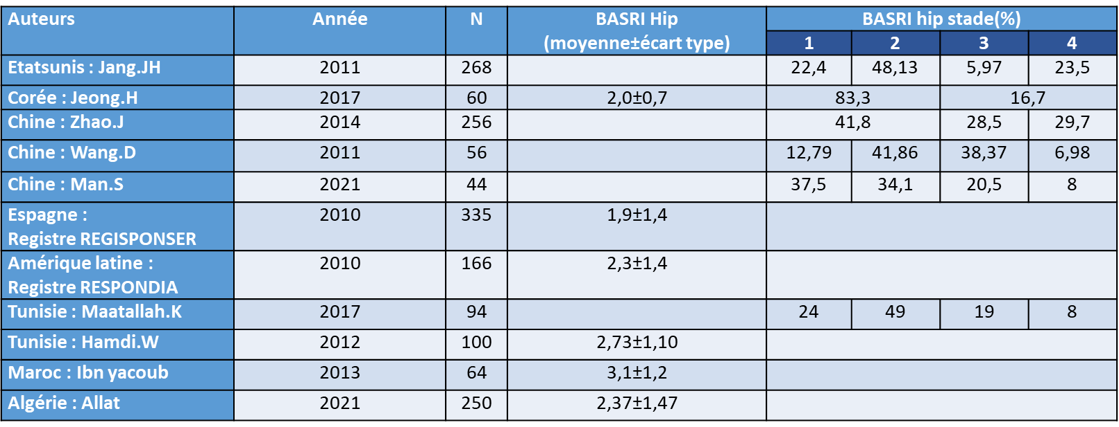
Caractéristiques radiologiques des coxites
La moyenne BASRI Hip: 2,76±1,025,
Selon le degré d’atteinte de hanche : (Stade 1 : 9,7%, stade 2 : 37,8%, stade 3 : 19,5%, stade 4 : 32,9%)

Slide 46
Caractéristiques radiologiques des coxites
La moyenne BASRI Hip: 2,76±1,025,
Selon le degré d’atteinte de hanche : (Stade 1 : 9,7%, stade 2 : 37,8%, stade 3 : 19,5%, stade 4 : 32,9%)

Slide 47
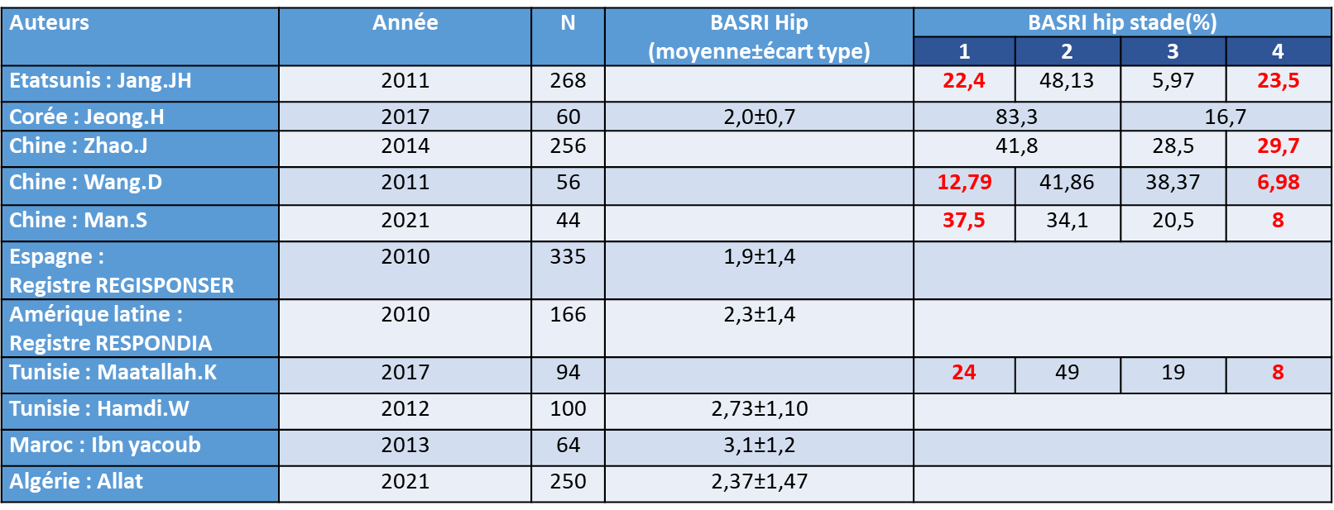
Caractéristiques radiologiques des coxites
La moyenne BASRI Hip: 2,76±1,025,
Selon le degré d’atteinte de hanche : (Stade 1 : 9,7%, stade 2 : 37,8%, stade 3 : 19,5%, stade 4 : 32,9%)
Notes:
cependant le stade 4 était predominant dans notre serie comparés aux autres tandis que le stade 1 debutant était retrouvé chez 9,7% des cas seulement ceci s’explique par le retard diagnostic et de prise en charge des coxites à Tlemcen et la severité radiologique à Tlemcen

Slide 48
Etude Analytique
Notes:
Pour etudier la particularité clinique de cette sous population, nous avons sinder notre population d’etude en deux groupe avec et sans coxite

Slide 49
Caractéristiques générales des patients
Variables | Avec coxite | Sans coxite | P
Caractéristiques socio démographiques
Age Sexe Homme Femme Lieu de résidence Tlemcen ville Hors Tlemcen Mode d’habitat Rural Urbain Statut professionnel Actif Non actif | 39,13±11,17 65(42,5) 17(20,7) 27(27,8) 55(39,9) 38(53,5) 44(26,8) 50(37) 32(32) | 40,20±12,02 88(57,5) 65(79,3) 70(72,2) 83(60,1) 33(46,5) 120(73,2) 85(63) 68(68) | 0,507 0,001 0,57 0,000 0,42
Mesures anthropométriques
IMC(Kg/m2) Maigre<18,5 Normale (18,5-25) Surpoids (25-30) Obese ≥30 | 7(77,8) 34(33) 33(34) 8(30,8) | 2(22,2) 69(67) 64(66) 18(69,2) | 0,053
Notes:
Les variables qui etaient significativement associées aux coxites sont : les citer seulement

Slide 50
Caractéristiques générales des patients
Variables | Avec coxite | Sans coxite | P
Caractéristiques socio démographiques
Age Sexe Homme Femme Lieu de résidence Tlemcen ville Hors Tlemcen Mode d’habitat Rural Urbain Statut professionnel Actif Non actif | 39,13±11,17 65(42,5) 17(20,7) 27(27,8) 55(39,9) 38(53,5) 44(26,8) 50(37) 32(32) | 40,20±12,02 88(57,5) 65(79,3) 70(72,2) 83(60,1) 33(46,5) 120(73,2) 85(63) 68(68) | 0,507 0,001 0,57 0,000 0,42
Mesures anthropométriques
IMC(Kg/m2) Maigre<18,5 Normale (18,5-25) Surpoids (25-30) Obese ≥30 | 7(77,8) 34(33) 33(34) 8(30,8) | 2(22,2) 69(67) 64(66) 18(69,2) | 0,053
Notes:
Les variables qui etaient significativement associées aux coxites sont : les citer seulement

Slide 51
Caractéristiques générales des patients
Variables Avec coxite Sans coxite P
Antécédents personnels
Comorbidités Tabac Alcool | 7(22,6) 29(46,8) 2(28,6) | 24(77,4) 33(53,2) 5(71,4) | 0,12 0,022 0,722
Antécédents familiaux
Spondyloarthrites | 16(32) | 34(68) | 0,629
Chronologie d’apparition de la maladie
Age début(ans) Juvénile <17 17-34 35-50 >50 Retard diagnostic(ans) Durée d’évolution | 17(81) 55(40,7) 9(13,6) 1(7,7) 8,03±6,76 13,80±7,85 | 4(19) 80(59,3) 57(86,4) 12(92,3) 4,42±4,28 7,14±5,58 | 0,000 0,000 0,000

Slide 52
Analyse Bi variée
Variables | Avec Coxite | Sans coxite | P
Signes cliniques révélateurs Rachidien Arthrite Enthésite Dactylite | 58(34,3) 17(35,4) 9(23,1) 2(14,3) | 111(65,7) 31(64,6) 30(76,9) 12(85,7) | 0,77 0,93 0,090 0,095
Notes:
Pas de lien avec les signes revelateurs, mais à l’inclusion l’ateinte cervico dorsale est significativement plus frequente chez les coxites qui s’explique par la longue durée d’evolution et la progression rapide de la maladie comme ça été demontré dans La cohorte Américaine de Jennifer H. Jang et al et la cohorte Anglaise de Sinead Brophy qui a retrouvé que la hanche peut prédire un résultat plus grave pour la colonne cervicale, car elle représente un facteur prédictif d’une maladie précoce c’est-à-dire un changement radiologique rachidien durant les dix premières années et une vitesse de progression structurale rapide
Les deformations rachidienne sont significativement plus frequente chez les coxite ce qui demontre la severité de l’atteinte rachidienne chez cette population

Slide 53
Analyse Bi variée
Variables | Avec Coxite | Sans coxite | P
Signes cliniques révélateurs Rachidien Arthrite Enthésite Dactylite | 58(34,3) 17(35,4) 9(23,1) 2(14,3) | 111(65,7) 31(64,6) 30(76,9) 12(85,7) | 0,77 0,93 0,090 0,095
Signes cliniques à l’inclusion Axiale : Cervicale Dorsale Lombaire Périphérique : Arthrite Enthésite dactylite | 72(55) 75(46,9) 81(36) 23(39,7) 39(36,1) 10(40) | 59(45) 85(53,1) 144(64) 35(60,3) 69(63,9) 15(60) | 0,000 0,000 0,091 0,38 0,72 0,57
Notes:
Pas de lien avec les signes revelateurs, mais à l’inclusion l’ateinte cervico dorsale est significativement plus frequente chez les coxites qui s’explique par la longue durée d’evolution et la progression rapide de la maladie comme ça été demontré dans La cohorte Américaine de Jennifer H. Jang et al et la cohorte Anglaise de Sinead Brophy qui a retrouvé que la hanche peut prédire un résultat plus grave pour la colonne cervicale, car elle représente un facteur prédictif d’une maladie précoce c’est-à-dire un changement radiologique rachidien durant les dix premières années et une vitesse de progression structurale rapide
Les deformations rachidienne sont significativement plus frequente chez les coxite ce qui demontre la severité de l’atteinte rachidienne chez cette population

Slide 54
Analyse Bi variée
Variables | Avec Coxite | Sans coxite | P
Signes cliniques révélateurs Rachidien Arthrite Enthésite Dactylite | 58(34,3) 17(35,4) 9(23,1) 2(14,3) | 111(65,7) 31(64,6) 30(76,9) 12(85,7) | 0,77 0,93 0,090 0,095
Signes cliniques à l’inclusion Axiale : Cervicale Dorsale Lombaire Périphérique : Arthrite Enthésite dactylite | 72(55) 75(46,9) 81(36) 23(39,7) 39(36,1) 10(40) | 59(45) 85(53,1) 144(64) 35(60,3) 69(63,9) 15(60) | 0,000 0,000 0,091 0,38 0,72 0,57
Signes extra articulaires Uvéite Syndrome pulmonaire restrictif | 17(48,6) 40(70,2) | 18(51,4) 17(29,8) | 0,066 0,000
Notes:
Pas de lien avec les signes revelateurs, mais à l’inclusion l’ateinte cervico dorsale est significativement plus frequente chez les coxites qui s’explique par la longue durée d’evolution et la progression rapide de la maladie comme ça été demontré dans La cohorte Américaine de Jennifer H. Jang et al et la cohorte Anglaise de Sinead Brophy qui a retrouvé que la hanche peut prédire un résultat plus grave pour la colonne cervicale, car elle représente un facteur prédictif d’une maladie précoce c’est-à-dire un changement radiologique rachidien durant les dix premières années et une vitesse de progression structurale rapide
Les deformations rachidienne sont significativement plus frequente chez les coxite ce qui demontre la severité de l’atteinte rachidienne chez cette population

Slide 55
Les caractéristiques spécifiques de la maladie
Variables | Avec Coxite | Sans coxite | P | OR
Déformation Rachidienne Type: Cyphose Projection de la tête en avant | 39(66,1) 34(63) 35(74,5) | 20(33,9) 20(37) 12(25,5) | 0,000 0,000 0,000 | 4,71 8,75
Notes:
Les deformations du rachis cervical sont plus importante

Slide 56
Les caractéristiques spécifiques de la maladie
Variables | Avec Coxite | Sans coxite | P | OR
Déformation Rachidienne Type: Cyphose Projection de la tête en avant | 39(66,1) 34(63) 35(74,5) | 20(33,9) 20(37) 12(25,5) | 0,000 0,000 0,000 | 4,71 8,75
Notes:
Les deformations du rachis cervical sont plus importante

Slide 57
Analyse Bi variée
Evaluation de la maladie | Coxite | Pas de coxite | P
Activité : BASDAI Mobilité : BASMI Hirtz Enthésite : MASES SPARCC Arthrite : NAD NAG Fonction : BASFI Qualité de vie : ASQol | 4,65±1,103 5,51±2,24 1,50±1,25 2,79±2,335 2,01±2,191 1,70±3,62 0,73±2,08 5,857±1,31 14,98±1,85 | 3,86±1,17 1,73±1,76 2,97±1,41 1,35±1,628 1,70±2,300 1,39±3,23 0,83±2,04 3,50±1,38 10,56±4,21 | 0,000 0,000 0,000 0,000 0,313 0,513 0,727 0,000 0,000

Slide 58
Analyse Bi variée
Evaluation de la maladie | Coxite | Pas de coxite | P
Activité : BASDAI Mobilité : BASMI Hirtz Enthésite : MASES SPARCC Arthrite : NAD NAG Fonction : BASFI Qualité de vie : ASQol | 4,65±1,103 5,51±2,24 1,50±1,25 2,79±2,335 2,01±2,191 1,70±3,62 0,73±2,08 5,857±1,31 14,98±1,85 | 3,86±1,17 1,73±1,76 2,97±1,41 1,35±1,628 1,70±2,300 1,39±3,23 0,83±2,04 3,50±1,38 10,56±4,21 | 0,000 0,000 0,000 0,000 0,313 0,513 0,727 0,000 0,000

Slide 59
Analyse Bi variée
Evaluation de la maladie | Coxite | Pas de coxite | P
Activité : BASDAI Mobilité : BASMI Hirtz Enthésite : MASES SPARCC Arthrite : NAD NAG Fonction : BASFI Qualité de vie : ASQol | 4,65±1,103 5,51±2,24 1,50±1,25 2,79±2,335 2,01±2,191 1,70±3,62 0,73±2,08 5,857±1,31 14,98±1,85 | 3,86±1,17 1,73±1,76 2,97±1,41 1,35±1,628 1,70±2,300 1,39±3,23 0,83±2,04 3,50±1,38 10,56±4,21 | 0,000 0,000 0,000 0,000 0,313 0,513 0,727 0,000 0,000

Slide 60
Analyse Bi variée
Evaluation de la maladie | Coxite | Pas de coxite | P
Activité : BASDAI Mobilité : BASMI Hirtz Enthésite : MASES SPARCC Arthrite : NAD NAG Fonction : BASFI Qualité de vie : ASQol | 4,65±1,103 5,51±2,24 1,50±1,25 2,79±2,335 2,01±2,191 1,70±3,62 0,73±2,08 5,857±1,31 14,98±1,85 | 3,86±1,17 1,73±1,76 2,97±1,41 1,35±1,628 1,70±2,300 1,39±3,23 0,83±2,04 3,50±1,38 10,56±4,21 | 0,000 0,000 0,000 0,000 0,313 0,513 0,727 0,000 0,000

Slide 61
Analyse Bi variée
Evaluation de la maladie | Coxite | Pas de coxite | P
Activité : BASDAI Mobilité : BASMI Hirtz Enthésite : MASES SPARCC Arthrite : NAD NAG Fonction : BASFI Qualité de vie : ASQol | 4,65±1,103 5,51±2,24 1,50±1,25 2,79±2,335 2,01±2,191 1,70±3,62 0,73±2,08 5,857±1,31 14,98±1,85 | 3,86±1,17 1,73±1,76 2,97±1,41 1,35±1,628 1,70±2,300 1,39±3,23 0,83±2,04 3,50±1,38 10,56±4,21 | 0,000 0,000 0,000 0,000 0,313 0,513 0,727 0,000 0,000

Slide 62
Analyse Bi variée
Variables | Avec coxite | Sans coxite | P
Paramètres biologiques
VS CRP HLA B27 | 51,66±23,66 32,45±25,26 40(40,4) | 26,24±17,58 7,81 ± 9,53 59(59,6) | 0,000 0,000 0,300
Paramètres radiologiques
Sacro iliite BASRI spine m SASSS total | 3,51±0,724 9,05±2,69 34,68±19,80 | 2,33±0,607 4,4±2,56 8,32±12,56 | 0,000 0,000 0,000

Slide 63
En analyse Bi variée
Variables | P
Sexe masculin | 0,001
Habitat rural | 0,000
Tabagisme | 0,022
Age de début précoce de la maladie | 0,000
Retard diagnostic | 0,000
Durée d’évolution prolongée | 0,000
MASES | 0,000
VS | 0,000
CRP | 0,000
BASDAI | 0,000
IMC maigre | 0,053
Atteinte cervico-dorsale | 0,000
Déformation rachidienne | 0,000
Syndrome pulmonaire restrictif | 0,000
Uveite | 0,066
Ampliation thoracique (Hirtz) | 0,000
BASMI | 0,000
BASRI spine | 0,000
m SASSS total | 0,000
Sacroiliite stade>2 | 0,000
Notes:
22 variables ont été individualisées liée de manière significative avec la coxite

Slide 64
En analyse Bi variée
Variables | P
Sexe masculin | 0,001
Habitat rural | 0,000
Tabagisme | 0,022
Age de début précoce de la maladie | 0,000
Retard diagnostic | 0,000
Durée d’évolution prolongée | 0,000
MASES | 0,000
VS | 0,000
CRP | 0,000
BASDAI | 0,000
IMC maigre | 0,053
Atteinte cervico-dorsale | 0,000
Déformation rachidienne | 0,000
Syndrome pulmonaire restrictif | 0,000
Uveite | 0,066
Ampliation thoracique (Hirtz) | 0,000
BASMI | 0,000
BASRI spine | 0,000
m SASSS total | 0,000
Sacroiliite stade>2 | 0,000
Facteurs de risques potentiels de coxite
Notes:
22 variables ont été individualisées liée de manière significative avec la coxite

Slide 65
En analyse Bi variée
Variables | P
Sexe masculin | 0,001
Habitat rural | 0,000
Tabagisme | 0,022
Age de début précoce de la maladie | 0,000
Retard diagnostic | 0,000
Durée d’évolution prolongée | 0,000
MASES | 0,000
VS | 0,000
CRP | 0,000
BASDAI | 0,000
IMC maigre | 0,053
Atteinte cervico-dorsale | 0,000
Déformation rachidienne | 0,000
Syndrome pulmonaire restrictif | 0,000
Uveite | 0,066
Ampliation thoracique (Hirtz) | 0,000
BASMI | 0,000
BASRI spine | 0,000
m SASSS total | 0,000
Sacroiliite stade>2 | 0,000
Marqueurs de gravité
Notes:
22 variables ont été individualisées liée de manière significative avec la coxite

Slide 66
Les marqueurs de gravité de la maladie
Le faible indice de masse corporel(<19kg/m2)
L’atteinte rachidienne déformante à prédominance cervicale
Le syndrome pulmonaire restrictif
L’uvéite
La limitation de la mobilité axiale par le score BASMI
La limitation de l’ampliation thoracique par l’indice de Hirtz
L’atteinte structurale radiographique axiale sévère au niveau rachidien et sacro-iliaque
Notes:
Identifié en analyse bi variée

Slide 67
Les marqueurs de gravité de la maladie
Marqueurs de gravité | Auteurs | Notre série
Faible indice de masse corporel (<19kg/m2) | L’étude Marocaine de Hajjaj Hassouni N. et al, et de E. Hannech et al L’étude Chinoise de X. Zheng et al , L’étude Turque de E.Durak Ediboglu et al | 0,053
Notes:
Cette perte musculaire importante peut s’expliquer par ……. chez cette population
Ces hypothèses ont été soutenues par l’ etude Marocaine de de François Bertin. EBO’O: qui a retrouvé que la perte musculaire appendiculaire accélérée (cachexie et sarcopenie) chez les SA était en lien significatif avec l’activité forte de la maladie et l’inflammation chronique. Et l’étude de Marcora. S et al qui a retrouvé un lien entre la perte musculaire et la longue durée d’évolution de la maladie ainsi que l’atteinte structurale radiologique.

Slide 68
Les marqueurs de gravité de la maladie
Marqueurs de gravité | Auteurs | Notre série
Faible indice de masse corporel (<19kg/m2) | L’étude Marocaine de Hajjaj Hassouni N. et al, et de E. Hannech et al L’étude Chinoise de X. Zheng et al , L’étude Turque de E.Durak Ediboglu et al | 0,053
La longue durée d’évolution de la maladie,
l’activité élevée,
le syndrome inflammatoire chronique,
l’activité physique limitée (les épisodes de douleur, de raideur articulaire et d’ankylose)
l’étude Marocaine de François Bertin. EBO’O (activité, inflammation chronique)
et l’étude Anglaise de Marcora. S et al (la longue durée d’évolution, l’atteinte structurale radiologique)
Notes:
Cette perte musculaire importante peut s’expliquer par ……. chez cette population
Ces hypothèses ont été soutenues par l’ etude Marocaine de de François Bertin. EBO’O: qui a retrouvé que la perte musculaire appendiculaire accélérée (cachexie et sarcopenie) chez les SA était en lien significatif avec l’activité forte de la maladie et l’inflammation chronique. Et l’étude de Marcora. S et al qui a retrouvé un lien entre la perte musculaire et la longue durée d’évolution de la maladie ainsi que l’atteinte structurale radiologique.
L’activité physique limité, peut entrainer une amyotrophie et fente musculaire

Slide 69
Les marqueurs de gravité de la maladie
Marqueurs de gravité | Auteurs | Notre série
Faible indice de masse corporel (<19kg/m2) | L’étude Marocaine de Hajjaj Hassouni N. et al, et de E. Hannech et al L’étude Chinoise de X. Zheng et al , L’étude Turque de E.Durak Ediboglu et al | 0,053
Atteinte prédominante cervicale | L’étude Anglaise de Sinead Brophy et al L’étude multicentrique de Vander Cruyssen B et al (ASPECT/REGISPONSER/RESPONDIA) | 0,000
Notes:
L’atteinte cervicale est plus importante chez les coxites contrairement au patients qui n’avait pas de coxite
Dans notre serie chez les coxites La colonne cervical est plus touché comparé à la colonne dorsale et lombaire, Cependant la moyenne du BASRI cervical est moins importante comparés au BASRI lombaire
Ceci suggère que l’atteinte du rachis cervical n’est pas isolé et le sous-groupe de SA avec coxite ne semble pas représenter une cohorte distincte dont l’évolution est descendante débutant par le rachis cervical. Mais progresse plutot de façon ascendante débutant par le rachis lombaire, puis atteignant secondairement le rachis dorsal et cervical. Mais pourquoi le rachis cervical est plus touché?

Slide 70
Les marqueurs de gravité de la maladie
Marqueurs de gravité | Auteurs | Notre série
Faible indice de masse corporel (<19kg/m2) | L’étude Marocaine de Hajjaj Hassouni N. et al, et de E. Hannech et al L’étude Chinoise de X. Zheng et al , L’étude Turque de E.Durak Ediboglu et al | 0,053
Atteinte prédominante cervicale | L’étude Anglaise de Sinead Brophy et al L’étude multicentrique de Vander Cruyssen B et al (ASPECT/REGISPONSER/RESPONDIA) | 0,000
Lien significatif entre l’atteinte du rachis cervico-dorsal et la coxite, contrairement au rachis lombaire
la colonne cervicale (OR : 11,47) comparée à la colonne dorsale (OR : 8,57)
la déformation du rachis cervical de type tête penchée en avant (OR : 8,7) comparée à la cyphose dorsale (OR : 4,7),
BASRI cervical (2,59±1,28) comparé au BASRI lombaire (2,95±1,053)
Notes:
Cependant la moyenne du BASRI cervical est moins importante comparés au BASRI lombaire
l’atteinte du rachis cervical n’est pas isolé, elle survient secondairement apres une atteinte lombaire et dorsale
Mais pourquoi le rachis cervical est plus touché? Ceci s’explique par deux hypothèses: la longue durée d’evlution et la progression rapide

Slide 71
Les marqueurs de gravité de la maladie
Marqueurs de gravité | Auteurs | Notre série
Faible indice de masse corporel (<19kg/m2) | L’étude Marocaine de Hajjaj Hassouni N. et al, et de E. Hannech et al L’étude Chinoise de X. Zheng et al , L’étude Turque de E.Durak Ediboglu et al | 0,053
Atteinte prédominante cervicale | L’étude Anglaise de Sinead Brophy et al L’étude multicentrique de Vander Cruyssen B et al (ASPECT/REGISPONSER/RESPONDIA) | 0,000
La longue durée d’évolution de la maladie
Notes:
Ainsi L’atteinte cervicale pourrait s’expliquer par: ……….., ceci rejoint les résultats des données de la littérature
La cohorte americaine, l’atteinte cervical chez les SA avec coxite survient apres une longue durée d’evolution de la maladie et seulement 5,2% durant les premieres années, contrairement à l’attiente lombaire 19,4% première décennies et 29,5% deuxième décennies).

Slide 72
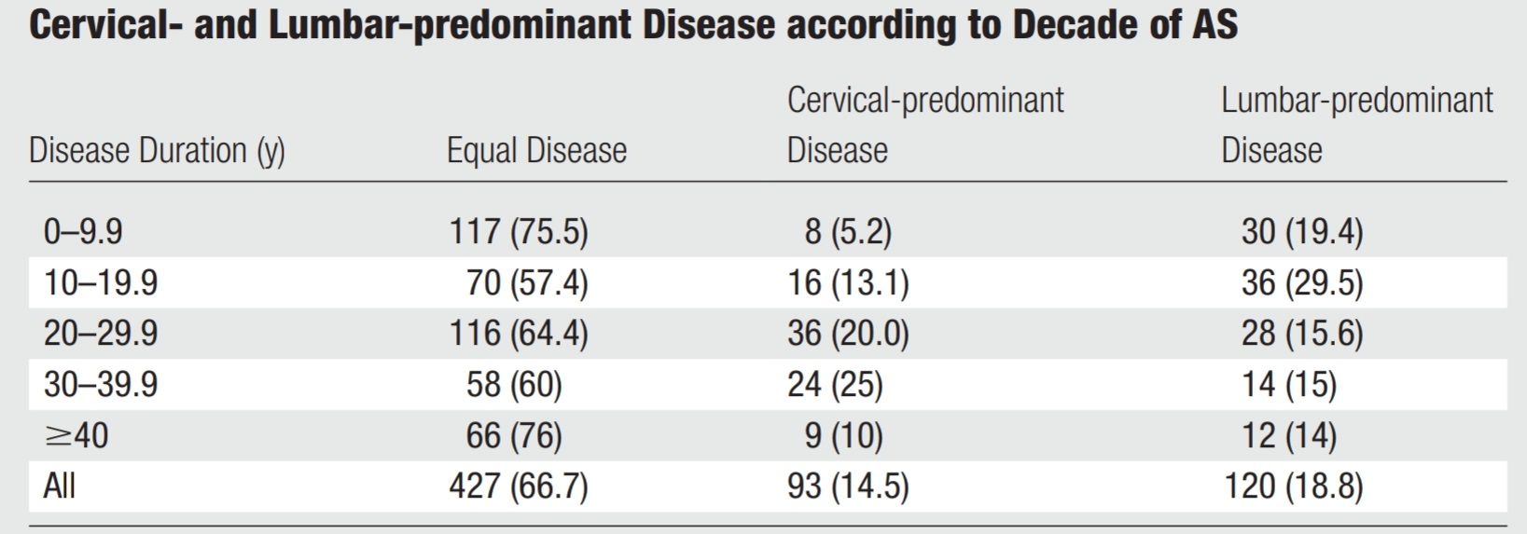
Les marqueurs de gravité de la maladie
Marqueurs de gravité | Auteurs | Notre série
Faible indice de masse corporel (<19kg/m2) | L’étude Marocaine de Hajjaj Hassouni N. et al, et de E. Hannech et al L’étude Chinoise de X. Zheng et al , L’étude Turque de E.Durak Ediboglu et al | 0,053
Atteinte prédominante cervicale | L’étude Anglaise de Sinead Brophy et al L’étude multicentrique de Vander Cruyssen B et al (ASPECT/REGISPONSER/RESPONDIA) | 0,000
La longue durée d’évolution de la maladie
La cohorte Américaine de Jennifer H. Jang et al
Notes:
La cohorte americaine, l’atteinte cervical chez les SA avec coxite survient apres une longue durée d’evolution de la maladie et seulement 5,2% durant les premieres années, contrairement à l’attiente lombaire 19,4% première décennies et 29,5% deuxième décennies).

Slide 73
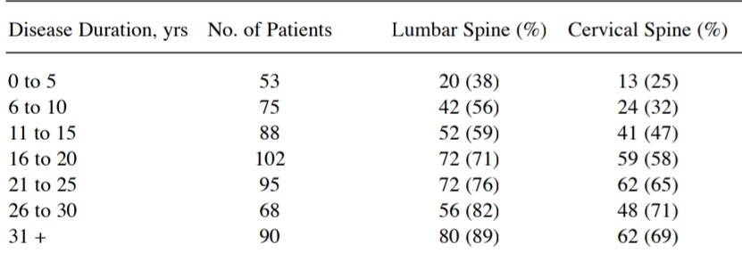
Les marqueurs de gravité de la maladie
Marqueurs de gravité | Auteurs | Notre série
Faible indice de masse corporel (<19kg/m2) | L’étude Marocaine de Hajjaj Hassouni N. et al, et de E. Hannech et al L’étude Chinoise de X. Zheng et al , L’étude Turque de E.Durak Ediboglu et al | 0,053
Atteinte prédominante cervicale | L’étude Anglaise de Sinead Brophy et al L’étude multicentrique de Vander Cruyssen B et al (ASPECT/REGISPONSER/RESPONDIA) | 0,000
La longue durée d’évolution de la maladie
La cohorte Anglaise de Sinea Brophy et al
Notes:
Meme resultat dans La cohorte Anglaise de Sinea Brophy et al,
chez les SA avec coxite à tous les stades de la maladie les patients avaient plus d’atteinte lombaire que cervicale suggérant que l’atteinte lombaire précède généralement l’atteinte cervicale, cependant l’atteinte cervicale survient tardivement après une longue durée d’évolution de la maladie environ 25ans. Seulement 13 patients durant les cinq premieres années

Slide 74
Les marqueurs de gravité de la maladie
Marqueurs de gravité | Auteurs | Notre série
Faible indice de masse corporel (<19kg/m2) | L’étude Marocaine de Hajjaj Hassouni N. et al, et de E. Hannech et al L’étude Chinoise de X. Zheng et al , L’étude Turque de E.Durak Ediboglu et al | 0,053
Atteinte prédominante cervicale | L’étude Anglaise de Sinead Brophy et al L’étude multicentrique de Vander Cruyssen B et al (ASPECT/REGISPONSER/RESPONDIA) | 0,000
La progression rapide de la maladie
Notes:
Cependant en plus de la durée d’évolution prolongée, le sous-groupe de SA avec coxite semble aussi présenter un phénotype particulier représenté par la progression rapide de la maladie, responsable d’une maladie plus grave au niveau axial atteignant plus rapidement la colonne dorsale puis cervicale, comparéé à la spondyloarthrite axiale isolée qui se limite plus au rachis lombaire.
Ce qui a été confirmé dans l’étude Anglaise de Sinea Brophy et al (151), qui a retrouvé que la hanche peut prédire un résultat plus grave pour la colonne cervicale, car elle représente chez certains patients un facteur prédictif d’une maladie précoce c’est-à-dire un changement radiologique rachidien durant les dix premières années et une vitesse de progression structurale rapide ce qui fait sa sévérité.

Slide 75
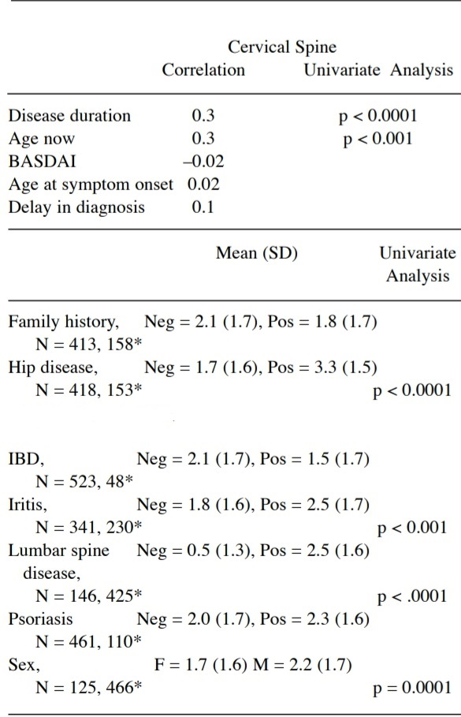
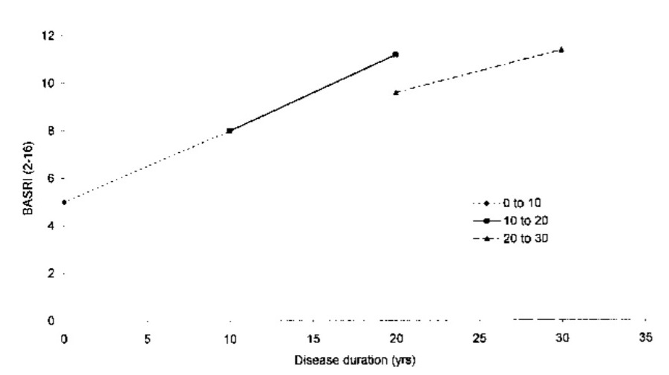
Les marqueurs de gravité de la maladie
Marqueurs de gravité | Auteurs | Notre série
Faible indice de masse corporel (<19kg/m2) | L’étude Marocaine de Hajjaj Hassouni N. et al, et de E. Hannech et al L’étude Chinoise de X. Zheng et al , L’étude Turque de E.Durak Ediboglu et al | 0,053
Atteinte prédominante cervicale | L’étude Anglaise de Sinead Brophy et al L’étude multicentrique de Vander Cruyssen B et al (ASPECT/REGISPONSER/RESPONDIA) | 0,000
La progression rapide de la maladie
La cohorte Anglaise de Sinéad Brophy et al:
Notes:
Ce qui a été confirmé dans la cohorte Anglaise de Sinea Brophy et al, la coxite représente un facteur prédictif d’une maladie précoce c’est-à-dire un changement radiologique rachidien durant les dix premières années et une vitesse de progression structurale rapide ce qui fait sa sévérité.

Slide 76
Les marqueurs de gravité de la maladie
Marqueurs de gravité | Auteurs | Notre série
Faible indice de masse corporel (<19kg/m2) | L’étude Marocaine de Hajjaj Hassouni N. et al, et de E. Hannech et al L’étude Chinoise de X. Zheng et al , L’étude Turque de E.Durak Ediboglu et al | 0,053
Atteinte prédominante cervicale | L’étude Anglaise de Sinead Brophy et al L’étude multicentrique de Vander Cruyssen B et al (ASPECT/REGISPONSER/RESPONDIA) | 0,000
BASMI | L’étude Portugaise de F.Aguiar et al L’étude Taiwanaise de Hung An chen et al L’étude Espagnole de X.Michelena et al L’étude Tunisienne de H.Tbini et al, et de L.Kharrat et al | 0,000
Notes:
Les SA avec coxites avaient une raideur axiale plus sévère. Ce paramètre est également retrouvé dans la littérature, Ceci pourrait s’expliquer par la sévérité de l’atteinte axiale qui est plus importante chez les coxites.

Slide 77
Les marqueurs de gravité de la maladie
Marqueurs de gravité | Auteurs | Notre série
Faible indice de masse corporel (<19kg/m2) | L’étude Marocaine de Hajjaj Hassouni N. et al, et de E. Hannech et al L’étude Chinoise de X. Zheng et al , L’étude Turque de E.Durak Ediboglu et al | 0,053
Atteinte prédominante cervicale | L’étude Anglaise de Sinead Brophy et al L’étude multicentrique de Vander Cruyssen B et al (ASPECT/REGISPONSER/RESPONDIA) | 0,000
BASMI | L’étude Portugaise de F.Aguiar et al L’étude Taiwanaise de Hung An chen et al L’étude Espagnole de X.Michelena et al L’étude Tunisienne de H.Tbini et al, et de L.Kharrat et al | 0,000
Limitation de l’ampliation thoracique | L’étude Espagnole de X. Michelena et al | 0,000
Notes:
Ceci pourrait s’expliquer par la sévérité de l’atteinte rachidienne chez les coxites alterant secondairement l’ampliation thoracique.

Slide 78
Les marqueurs de gravité de la maladie
Marqueurs de gravité | Auteurs | Notre série
Faible indice de masse corporel (<19kg/m2) | L’étude Marocaine de Hajjaj Hassouni N. et al, et de E. Hannech et al L’étude Chinoise de X. Zheng et al , L’étude Turque de E.Durak Ediboglu et al | 0,053
Atteinte prédominante cervicale | L’étude Anglaise de Sinead Brophy et al L’étude multicentrique de Vander Cruyssen B et al (ASPECT/REGISPONSER/RESPONDIA) | 0,000
BASMI | L’étude Portugaise de F.Aguiar et al L’étude Taiwanaise de Hung An chen et al L’étude Espagnole de X.Michelena et al L’étude Tunisienne de H.Tbini et al, et de L.Kharrat et al | 0,000
Limitation de l’ampliation thoracique | L’étude Espagnole de X. Michelena et al | 0,000
Syndrome pulmonaire restrictif | L’étude Tunisienne de H. Tbini et al | 0,000
Notes:
Dans la littérature tres peu d’etude ont evalué ce paramétre chez les coxites, la seul c’est l’etude Tunisienne
syndrome pulmonaire restrictif apparait chez les SA ayant une durée d’évolution prolongée, ce qui est le cas chez les coxites caractérisée par une maladie de longue durée, avec ankylose rachidienne engendrant une altération de la mécanique thoraco rachidienne et limitation de l’ampliation thoracique pouvant entrainer un syndrome pulmonaire restrictif
Etude Norvegienne Limitation BASMI et l’ampliation thoracique qui sont présents chez les coxites. Ceci souligne l’importance de maintenir la flexibilité vertébrale et thoracique dans la prise en charge de la maladie et l’intérêt du dépistage de l’atteinte pulmonaire chez les SA avec coxite ayant une longue durée d’évolution de la maladie par un examen de la fonction respiratoire.

Slide 79
Les marqueurs de gravité de la maladie
Marqueurs de gravité | Auteurs | Notre série
Faible indice de masse corporel (<19kg/m2) | L’étude Marocaine de Hajjaj Hassouni N. et al, et de E. Hannech et al L’étude Chinoise de X. Zheng et al , L’étude Turque de E.Durak Ediboglu et al | 0,053
Atteinte prédominante cervicale | L’étude Anglaise de Sinead Brophy et al L’étude multicentrique de Vander Cruyssen B et al (ASPECT/REGISPONSER/RESPONDIA) | 0,000
BASMI | L’étude Portugaise de F.Aguiar et al L’étude Taiwanaise de Hung An chen et al L’étude Espagnole de X.Michelena et al L’étude Tunisienne de H.Tbini et al, et de L.Kharrat et al | 0,000
Limitation de l’ampliation thoracique | L’étude Espagnole de X. Michelena et al | 0,000
Syndrome pulmonaire restrictif | L’étude Tunisienne de H. Tbini et al | 0,000
La fréquence du syndrome pulmonaire restrictif augmente avec l’ancienneté de la maladie (30 à 45 % après 15 ans)
SA avec coxite: longue durée d’évolution de la maladie, avec ankylose rachidienne et altération de la mécanique thoraco rachidienne.
L’étude Norvégienne de Gunnhild Berdal et al, l’atteinte pulmonaire restrictive chez les SA était significativement associée à une mobilité vertébrale réduite mesurée par le BASMI et la restriction de l’ampliation thoracique
Notes:
Ceci pourrait s’expliquer par la longue durée d’evolution, l’ankylose rachidienne engendrant une altération de la mécanique thoraco rachidienne qui est plus severe chez les coxites, comme ça été confirmé dans l’etude Norvegienne de Gunnhild,
Ceci souligne l’importance de maintenir la flexibilité vertebrale et l’ampliation thoracique dans la prise en charge de la maladie.
syndrome pulmonaire restrictif apparait chez les SA ayant une durée d’évolution prolongée, ce qui est le cas chez les coxites caractérisée par une maladie de longue durée, avec ankylose rachidienne engendrant une altération de la mécanique thoraco rachidienne et limitation de l’ampliation thoracique pouvant entrainer un syndrome pulmonaire restrictif
Etude Norvegienne Limitation BASMI et l’ampliation thoracique qui sont présents chez les coxites. Ceci souligne l’importance de maintenir la flexibilité vertébrale et thoracique dans la prise en charge de la maladie et l’intérêt du dépistage de l’atteinte pulmonaire chez les SA avec coxite ayant une longue durée d’évolution de la maladie par un examen de la fonction respiratoire.

Slide 80
Les marqueurs de gravité de la maladie
Marqueurs de gravité | Auteurs | Notre série
Faible indice de masse corporel (<19kg/m2) | L’étude Marocaine de Hajjaj Hassouni N. et al, et de E. Hannech et al L’étude Chinoise de X. Zheng et al , L’étude Turque de E.Durak Ediboglu et al | 0,053
Atteinte prédominante cervicale | L’étude Anglaise de Sinead Brophy et al L’étude multicentrique de Vander Cruyssen B et al (ASPECT/REGISPONSER/RESPONDIA) | 0,000
BASMI | L’étude Portugaise de F.Aguiar et al L’étude Taiwanaise de Hung An chen et al L’étude Espagnole de X.Michelena et al L’étude Tunisienne de H.Tbini et al, et de L.Kharrat et al | 0,000
Limitation de l’ampliation thoracique | L’étude Espagnole de X. Michelena et al | 0,000
Syndrome pulmonaire restrictif | L’étude Tunisienne de H. Tbini et al | 0,000
Uvéite | L’étude chinoise de Siliang Man et al | 0,066
Notes:
Ceci pourrait s’expliquer par la presence de caracteristiques chez les SA avec uveite presques similaires au coxite démontré par plusieurs études:
les etudes Anglaises de MF. Doran et S. Brophy
une revue systématique et méta analyse de Stolwijk. C et al, la prévalence de l’uvéite chez les SA augmente de façon linéaire avec la durée d’évolution de la maladie

Slide 81
Les marqueurs de gravité de la maladie
Marqueurs de gravité | Auteurs | Notre série
Faible indice de masse corporel (<19kg/m2) | L’étude Marocaine de Hajjaj Hassouni N. et al, et de E. Hannech et al L’étude Chinoise de X. Zheng et al , L’étude Turque de E.Durak Ediboglu et al | 0,053
Atteinte prédominante cervicale | L’étude Anglaise de Sinead Brophy et al L’étude multicentrique de Vander Cruyssen B et al (ASPECT/REGISPONSER/RESPONDIA) | 0,000
BASMI | L’étude Portugaise de F.Aguiar et al L’étude Taiwanaise de Hung An chen et al L’étude Espagnole de X.Michelena et al L’étude Tunisienne de H.Tbini et al, et de L.Kharrat et al | 0,000
Limitation de l’ampliation thoracique | L’étude Espagnole de X. Michelena et al | 0,000
Syndrome pulmonaire restrictif | L’étude Tunisienne de H. Tbini et al | 0,000
Uvéite | L’étude chinoise de Siliang Man et al | 0,066
L’étude de Doran. M et al (atteinte rachidienne radiographique plus importante)
L’étude de Brophy. S et al (atteinte prédominante du rachis cervical liée à la progression radiographique rachidienne plus rapide)
Une revue systématique et méta analyse de Stolwijk. C et al (la prévalence de l’uvéite augmente avec la durée d’évolution de la maladie)
Notes:
Ceci pourrait s’expliquer par la presence de caracteristiques chez les SA avec uveite presques similaires au coxite démontré par plusieurs études:
les etudes Anglaises de MF. Doran et S. Brophy
une revue systématique et méta analyse de Stolwijk. C et al, la prévalence de l’uvéite chez les SA augmente de façon linéaire avec la durée d’évolution de la maladie

Slide 82
Les marqueurs de gravité de la maladie
Marqueurs de gravité | Auteurs | Notre série
Faible indice de masse corporel (<19kg/m2) | L’étude Marocaine de Hajjaj Hassouni N. et al, et de E. Hannech et al L’étude Chinoise de X. Zheng et al , L’étude Turque de E.Durak Ediboglu et al | 0,053
Atteinte prédominante cervicale | L’étude Anglaise de Sinead Brophy et al L’étude multicentrique de Vander Cruyssen B et al (ASPECT/REGISPONSER/RESPONDIA) | 0,000
BASMI | L’étude Portugaise de F.Aguiar et al L’étude Taiwanaise de Hung An chen et al L’étude Espagnole de X.Michelena et al L’étude Tunisienne de H.Tbini et al, et de L.Kharrat et al | 0,000
Limitation de l’ampliation thoracique | L’étude Espagnole de X. Michelena et al | 0,000
Syndrome pulmonaire restrictif | L’étude Tunisienne de H. Tbini et al | 0,000
Uvéite | L’étude chinoise de Siliang Man et al | 0,066
BASRI spine et m SASSS total | L’étude Française COSPA de V. Burki et al La cohorte Américaine de Jennifer H. Jang et al L’étude Espagnole de X.Michelena et al , L’étude Taiwanaise de Hung An Chen et al, L’étude Turque de Dondu Uskudar Cansu et al , L’étude Anglaise de Michele F.Doran et al et de Sinead Brophy et al , L’étude Marocaine de Y.Ibn yacoub et al ,L’étude Tunisienne de H.Tbini et al et L.Kharrat et al | 0,000
Notes:
Atteinte structurale radiologique sévère (rachidienne) évaluée par les deux paramètres BASRIspine et m SASSS total

Slide 83
Les marqueurs de gravité de la maladie
Marqueurs de gravité | Auteurs | Notre série
Faible indice de masse corporel (<19kg/m2) | L’étude Marocaine de Hajjaj Hassouni N. et al, et de E. Hannech et al L’étude Chinoise de X. Zheng et al , L’étude Turque de E.Durak Ediboglu et al | 0,053
Atteinte prédominante cervicale | L’étude Anglaise de Sinead Brophy et al L’étude multicentrique de Vander Cruyssen B et al (ASPECT/REGISPONSER/RESPONDIA) | 0,000
BASMI | L’étude Portugaise de F.Aguiar et al L’étude Taiwanaise de Hung An chen et al L’étude Espagnole de X.Michelena et al L’étude Tunisienne de H.Tbini et al, et de L.Kharrat et al | 0,000
Limitation de l’ampliation thoracique | L’étude Espagnole de X. Michelena et al | 0,000
Syndrome pulmonaire restrictif | L’étude Tunisienne de H. Tbini et al | 0,000
Uvéite | L’étude chinoise de Siliang Man et al | 0,066
BASRI spine et m SASSS total | L’étude Française COSPA de V. Burki et al La cohorte Américaine de Jennifer H. Jang et al L’étude Espagnole de X.Michelena et al , L’étude Taiwanaise de Hung An Chen et al, L’étude Turque de Dondu Uskudar Cansu et al , L’étude Anglaise de Michele F.Doran et al et de Sinead Brophy et al , L’étude Marocaine de Y.Ibn yacoub et al ,L’étude Tunisienne de H.Tbini et al et L.Kharrat et al | 0,000
Sacroiliite radiographique ≥3 | L’étude Marocaine de N.Siar et al L’étude Portugaise de F.Aguiar et al L’étude Chinoise de Hung An Chen et al , L’étude Marocaine de S.Bencherifa et al L’étude Tunisienne de H.Tbini et al | 0,000
Notes:
Ainsi que l’atteinte radiologique sévère des sacro-iliaque. Ceci rejoint les données de la littérature :……….
Et étaient significativement associées à une sacroiliite avancée stade ≥3, ceci rejoint les données de la littérature ………

Slide 84
Retentissement des coxites sur l’état fonctionnel et la qualité de vie
Notes:
En analyse bi variée, les patients ayant une coxite présentent un score moyen d’impotence fonctionnelle BASFI et un score de qualité de vie ASQOL significativement plus mauvais

Slide 85
Retentissement des coxites sur l’état fonctionnel et la qualité de vie
 | Score d’évaluation
hanche | Coxite | Pas de coxite | P
La fonction BASFI | 5,85±1,31 | 3,50±1,38 | 0,000
La qualité de vie ASQol | 14,98±1,85 | 10,56±4,21 | 0,000
Notes:
En analyse bi variée, les patients ayant une coxite présentent un score moyen d’impotence fonctionnelle BASFI et un score de qualité de vie ASQOL significativement plus mauvais

Slide 86
Retentissement des coxites sur l’état fonctionnel et la qualité de vie
score ASQoL élevé (P˂10¯⁶).
En Chine l’étude de Siliang Man et al
Au Maroc: de Ibn Yacoub Y et al
Contrairement à l’étude Tunisienne de Mohamed Younes et al
Man S, Zhang L, Bian T, Li H, Ma Z, Zhou Y. Assessment of hip involvement in patients with ankylosing spondylitis: reliability and validity of the Hip Inflammation MRI Scoring System. BMC Musculoskeletal Disorders. 2021;22(1):1-8
Ibn Yacoub Y, Amine B, Abid H, Laatiris A, Hajjaj-Hassouni N. Hip involvement in moroccan patients with ankylosing spondylitis. Annals of the Rheumatic Diseases. 2013;71(Suppl 3):568-
YOUNES M, JALLED A, AYDI Z, YOUNES K, JGUIRIM M, ZROUR S, et al. Qualité de vie au cours de la spondylarthrite ankylosante. LA TUNISIE MEDICALE. 2011;89(04):374-8
.
Notes:
En plus de l’handicap physique elle peut affecter d’autres aspects de la vie du patient (psychosciale) affectant la qualité de vie.

Slide 87
Retentissement des coxites sur l’état fonctionnel et la qualité de vie
score BASFI élevé (P˂10¯⁶).
Siar N, Hilal G, El Aissaoui A, Boudouaya H, Akasbi N, Taoufik H. Facteurs associés à la coxite dans la spondyloarthrite. Revue du rhumatisme. 2018:A230./ Kharrat L, Slouma M, Rahmouni S, Dhahri R, Gharsallah I, Metoui L, et al. FREQUENCY AND RISK FACTORS OF HIP INVOLVEMENT DURING SPONDYLOARTHRITIS IN MILITARY PATIENTS. BMJ Publishing Group Ltd; 2021./ Aguiar F, Martins-Rocha T, Fonseca R, Bernardo A, Brito I. Hip Involvement in Spondyloarthritis Patients: A Frequent and Serious Manifestation. BMJ Publishing Group Ltd; 2016./ Michelena X, de Recalde ML, Borrell H, Lluch J, Juárez P, Morales I, et al. Radiographic hip involvement in patients with ankylosing spondylitis. a study of its prevalence and determining factors. BMJ Publishing Group Ltd; 2017./ Cansu DÜ, Çalışır C, Savaş Yavaş U, Kaşifoğlu T, Korkmaz C. Predictors of radiographic severity and functional disability in Turkish patients with ankylosing spondylitis. Clinical rheumatology. 2011;30(4):557-62./ Man S, Zhang L, Bian T, Li H, Ma Z, Zhou Y. Assessment of hip involvement in patients with ankylosing spondylitis: reliability and validity of the Hip Inflammation MRI Scoring System. BMC Musculoskeletal Disorders. 2021;22(1):1-8./ Vander Cruyssen B, Muñoz-Gomariz E, Font P, Mulero J, de Vlam K, Boonen A, et al. Hip involvement in ankylosing spondylitis: epidemiology and risk factors associated with hip replacement surgery. Rheumatology (Oxford, England). 2010;49(1):73-81.
Au Maroc : de N. Siar et de Y. Ibn Yacoub et col
En Tunisie: de L. Kharrat et al
Au Portugal : de F. Aguiar et al,
En Espagne : de Michelena et al
En Turquie: l’étude de Döndü Üsküdar Cansu et col
En Chine de Siliang Man et al
Au Taiwan de Hung-An Chen et al,
L’étude multicentrique (ASPECT/REGISPONSER/RESPONDIA) de Vander Cruyssen et al
Notes:
la coxite semble plus influencer la fonction des SA comparée aux SA isolées
Ceci a été retrouvé dans d’autres series: …. Et meme des etudes multicentriques des registres Belge (ASPECT), Espagnole(REGISPONSER), et Ibéro Americain(RESPONDIA)

Slide 88
Retentissement des coxites sur l’état fonctionnel et la qualité de vie
Score BASFI et ASQoL plus élevés:
La combinaison de la raideur de hanche et de la colonne vertébrale :
La raideur de la hanche (handicap physique et psychosocial)
Le profil clinique et radiologique sévère (déformation de la colonne vertébrale)
Notes:
Outre la raideur de hanche qui affecte l’activité physique mais aussi la vie professionel, mais aussi la vie conjuguale.
Le profil clinique plus severe comme les déformations de la colonne vertébrale qui peuvent nuire aux activités liées à la mobilité vertébrale mais aussi affecter le coté psychique des jeunes patient en raison des consequences esthetiques engendré.
Ainsi la combinaison des deux explique ce retentissement plus significative chez ce groupe de patient,

Slide 89
Evaluation de l’état fonctionnel et la qualité de vie en fonction du degré de l’atteinte de hanche
 | Coxite débutante | Coxite modéré | Coxite sévère | P
BASRI hip | ≤2 | 3 | 4
BASFI (moyenne±ecart type) | 5,47±1,05 | 5,67±0,91 | 6,52±1,59 | 0,004
ASQol (moyenne±ecart type) | 14,13±1,86 | 15,13±1,71 | 16,11±1,22 | 0,000
Notes:
nous avons retrouvé un lien significative entre le degré d’atteinte de hanche evalué par le score BASRI hip et l’indice fonctionel et de qualité de vie ;
le score d’impotance fonctionelle et d’altération de qualité de vie etaient significativement plus élevé chez les coxites severes comparés aux coxites modéré et minime.

Slide 90
Evaluation de l’état fonctionnel et la qualité de vie en fonction du type de traitement médical
Notes:
Les patients qui resevaient un traitement biologique avait un meilleur score fonctionele et de qualité de vie avec un lien significative, contrairement au DMARDs ou le lien n’était pas significative

Slide 91
Retentissement des coxites sur l’état fonctionnel et la qualité de vie
Coxites débutantes et sous traitement biologique:
(Meilleur score BASFI, ASQol et Harris hip)
Maroc: Ibn Yacoub Y et al,
Chine: Kim Y-C et al et Lian F et al
Intérêt d’un dépistage précoce et prise en charge thérapeutique adaptée intensive pour améliorer le pronostic fonctionnel et la qualité de vie chez ces patients.
Ibn Yacoub Y et al. Hip involvement in moroccan patients with ankylosing spondylitis. Annals of the Rheumatic Diseases. 2013;71(Suppl 3):568-.
Kim Y-C et al. Etanercept treatment in ankylosing spondylitis hip lesions. Hip & Pelvis. 2013;25(2):135-40.
Lian F et al. Treatment efficacy of etanercept and MTX combination therapy for ankylosing spondylitis hip joint lesion in Chinese population. Rheumatology international. 2012;32(6):1663-7
Notes:
En effet les coxites severes avait plus de retentissement fonctionnel et qualité de vie comparé au coxite debutante avec un lien significative
D’où Interet d’un depistage précoce pour ameliorer le pronostic des patients. ET d’alleger le fardeau social et economique)

Slide 92
Conclusion

Slide 93
La coxite chez les SA dans la wilaya de Tlemcen
Complication fréquente (prévalence: 34,9%).
Sa survenue est précoce, durant les cinq premières années d’évolution de la maladie chez plus de la moitié des patients
Elle est plus liée à la maladie axiale comparée à l’atteinte périphérique qui est moins fréquente et doit être considérée comme une atteinte axiale et non pas périphérique.
Complication très redoutable, pourvoyeuse d’un tableau clinique et radiologique sévère
IMC maigre (˂19kg/m2)
Déformation rachidienne (le rachis cervical +++)
Limitation de la mobilité axiale et l’ampliation thoracique
Atteinte structurale radiologique axiale sévère
Syndrome pulmonaire restrictif
Engendre un handicap physique et une altération de la qualité de vie significativement plus importante, surtout chez les coxites évoluées.
Notes:
Ces facteurs mérite d’être validé par une étude de plus grande envergure (cohorte ou cas temoin) l’ideale multicentrique sur un échantillon plus large représentatif de la population Algérienne.
Notre etude necessite d’etre poursuivi sur un echantillon de taille plus important, une durée plus longue et de preference multicentrique

Slide 94
Complication fréquente (prévalence: 34,9%).
Sa survenue est précoce, durant les cinq premières années d’évolution de la maladie chez plus de la moitié des patients
Elle est plus liée à la maladie axiale comparée à l’atteinte périphérique qui est moins fréquente et doit être considérée comme une atteinte axiale et non pas périphérique.
Complication très redoutable, pourvoyeuse d’un tableau clinique et radiologique sévère
IMC maigre (˂19kg/m2)
Déformation rachidienne (le rachis cervical)
Limitation de la mobilité axiale et l’ampliation thoracique
Atteinte structurale radiologique axiale sévère
Syndrome pulmonaire restrictif
Engendre un handicap physique et une altération de la qualité de vie significativement plus importante, surtout chez les coxites évoluées.
Intérêt d’introduire une stratégie de prévention contre les complications de la coxite
Notes:
Ces facteurs mérite d’être validé par une étude de plus grande envergure (cohorte ou cas temoin) l’ideale multicentrique sur un échantillon plus large représentatif de la population Algérienne.
Notre etude necessite d’etre poursuivi sur un echantillon de taille plus important, une durée plus longue et de preference multicentrique

Slide 95
Elaborer un protocole de surveillance stricte durant les premières années d’évolution de la maladie
Chez un patient atteint de Spondylarthrite ankylosante
Formation médicale continue des médecins généralistes (pour raccourcir le délai diagnostic)
Développer des méthodes pertinentes pour faciliter le dépistage précoce des coxites
Inclusion de l’échographie ostéoarticulaire en pratique quotidienne pour faciliter le diagnostic de coxite débutante infra radiologique
Prévenir les facteurs favorisants :
Arrêt du Tabac,
Améliorer les conditions des patients de classe socioéconomique inferieur: l’accès aux établissement de santé et les conditions de travail pénible
Evaluer par des études cohortes prospectives l’efficacité des biothérapies sur l’évolution de la coxite et la prévention du recours à la PTH
Améliorer le pronostic des coxites
Education thérapeutique pour assurer une meilleure observance thérapeutique
Faciliter l’accès aux biothérapie
Notes:
etablir un protocole de surveillance et surtout durant les premieres années ou le risque de coxite est plus important,
FMC: Ameliorer les connaissances des medecins generalistes sur la maladie SA qui reste sous diagnostiqué dans la wilaya, Echographie: technique accessible, facile à realiser, et reproductible
Classe socioeconomique: qualité des soins, orientation professionnel prealable,
inclure l’education therapeutique dans la prise en charge, / faciliter l’accées aux traitement biologique surtout chez les sujets jeunes,
et comme perspectives de recherches Evaluer par des études cohortes prospectives l’efficacité des biothérapies et les differentes armes therapeutiques sur l’évolution de la coxite et la prévention du recours à la PTH et etablir des recommondations nationales pour la prise en charge des coxites. (codifié: normalisé selon des normes reconnu, structuré, ils sont fondées sur un accord entre experts du groupe de travail
……

Slide 96
Merci

